Slide 1
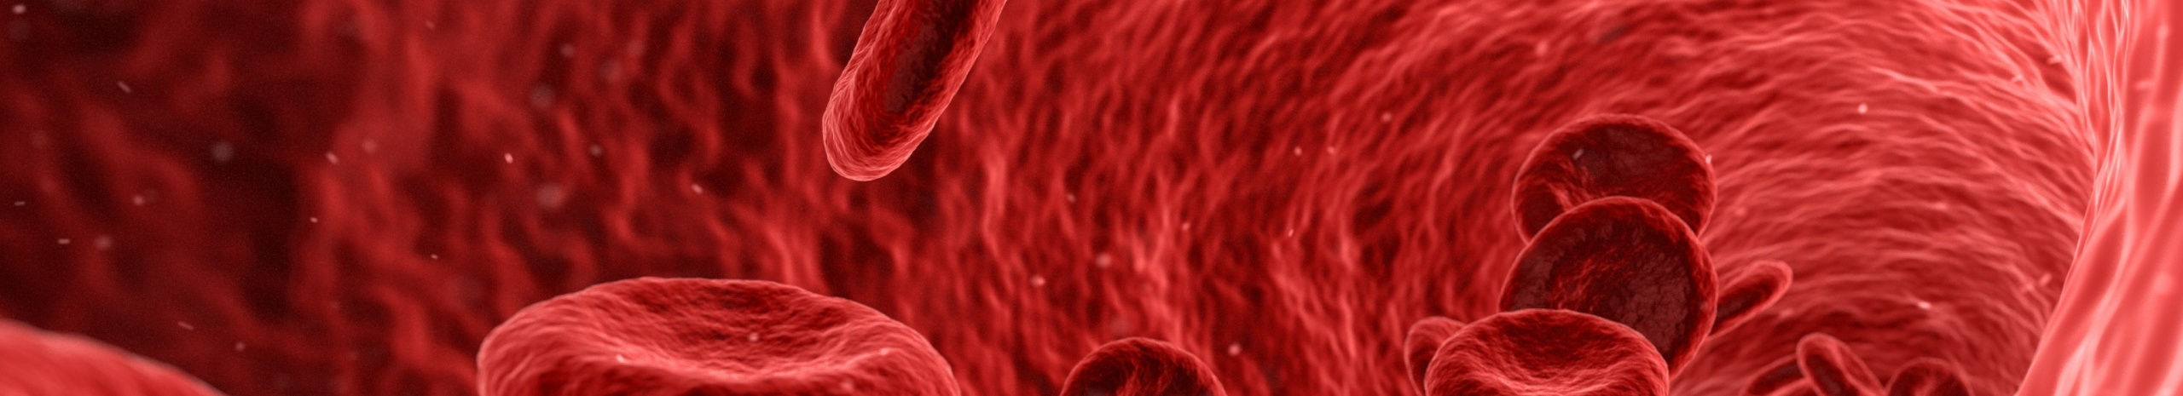

MÉMOIRE DE FIN D’ÉTUDE EN VUE DE L’OBTENTION DU DIPLÔME DE DOCTEUR EN PHARMACIE
LA PRISE EN CHARGE
DES HÉM PHILES
AU NIVEAU DU CPS DU CHU DE TIZI OUZOU
ETAT DES LIEUX ET PRESPECTIVES
CHELABI ZAKARYA
ALLOUACHE SAID

Slide 2
PLAN
L’HÉMOSTASE
L’HÉMOPHILIE
LA PRISE EN CHARGE
PATIENT ET MÉTHODE
RÉSULTATS
DISCUSSION
RECOMMANDATIONS
01
02
03
01
02
03
04
PARTIE THÉORIQUE
PARTIE
PRATIQUE

Slide 3
INTRODUCTION
A l’état normal Plusieurs mécanismes physiologiques permettent de garder le sang à l’état fluide dans les vaisseaux ce qui autorise une perfusion tissulaire adéquate. D’autres sont responsables de la formation localisée d'un thrombus afin de limiter la perte de fluides à partir du site de la plaie ainsi que les contaminations venant de l’extérieur. Ces derniers mécanismes sont regroupés sous le terme de L’hémostase.
Une perturbation de ce dernier provoque un déficit qui se traduit par plusieurs affections parmi lesquelles on décrit l’hémophilie.

Slide 4
INTRODUCTION
L'hémophilie est une affection ubiquitaire. C’est une maladie héréditaire hémorragique chez les hommes due à un déficit en facteur VIII (hémophilie A) ou en facteur IX (hémophilie B). L’espérance de vie cette population repose sur la qualité de la prise en charge assuré,
De ce fait nous avons rapporte dans ce travaille, notre expérience dans la prise en charge de l'hémophilie au niveau de CPS dans le but de l’évaluer ; afin de proposer des recommandations pour améliorer et avoir une meilleure prise en charge

Slide 5
PARTIE THÉORIQUE
L’HÉMOSTASE

Slide 6
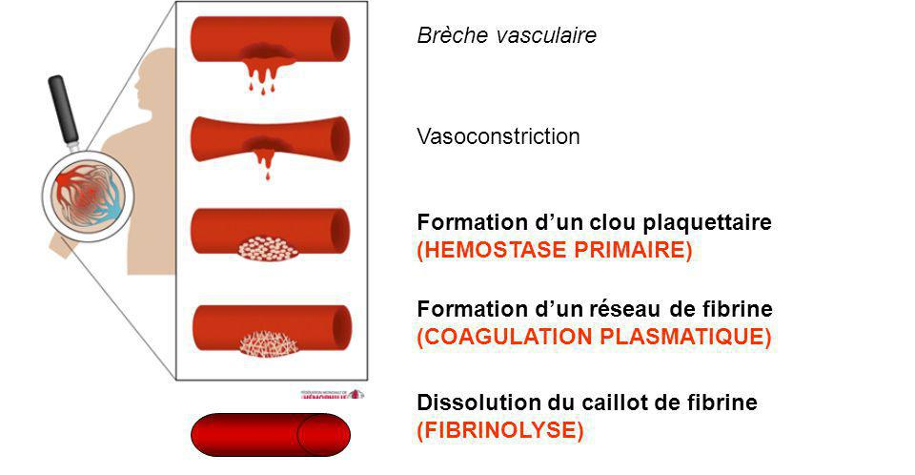
L’HÉMOSTASE
C’est l'ensemble des phénomènes physiologiques qui concourent à la prévention et à l'arrêt des saignements. Elle participe à la réparation de la brèche vasculaire.
MÉCANISMES DE L’HÉMOSTASE

Slide 7

L’HÉMOSTASE PRIMAIRE
L'hémostase primaire désigne l'action par les plaquettes sanguines recrutées sur les lieux de l'effraction vasculaire, qui adhèrent à la paroi lésée pour forme un amas sanguin appelé clou plaquettaire ou thrombus blanc.
Les acteurs intervenants:
    La paroi vasculaire
    Les plaquettes
    FvW
    Fibrinogène
    Collagène

Slide 8
LA COAGULATION
La coagulation plasmatique est la deuxième étape de l’hémostase. C’est un phénomène physiologique complexe qui met en jeu de nombreux facteur a l’état inactif (Zymogènes). Ces facteurs sont tour à tour activés et activent ensuit d’autres facteurs par un clivage protéolytique. Cette cascade de coagulation est constituée de 2 voix ( La voie intrinsèque et la voie extrinsèque) pour le but de générer des quantités importantes de thrombine nécessaires à la formation d’un caillot de fibrine. Ce caillot vient renforcer le clou plaquettaire précédemment formé au cours de l’hémostase primaire

Slide 9
LA COAGULATION
Les acteurs intervenants:
    FT
    Facteur de coagulations
    A côté des facteurs précédents, ils existent dans le plasma des systèmes inhibiteurs : Système des antithrombines, système protéine C, protéine S, inhibiteur de la voie extrinsèque (tissue factor pathway inhibitor TFPI).

Slide 10
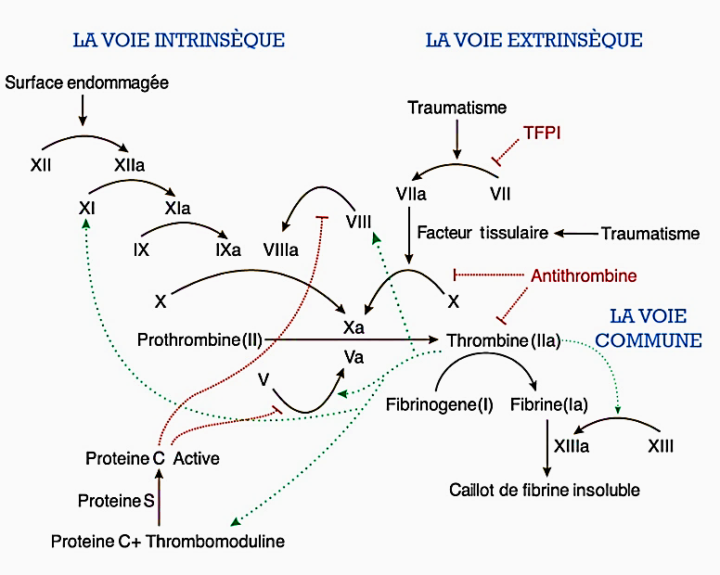
LA COAGULATION
LA COAGULATION

Slide 11
LA FIBRINOLYSE
C’est la dernière phase de l’hémostase, elle intervient après la coagulation pour éliminer le clou hémostatique formé de fibrine et d'une façon générale tous les dépôts fibrineux qui peuvent se former dans l'organisme quelle que soit leur localisation, elle fait intervenir : Plasminogène, Monocytes et cellules endothéliales.

Slide 12
PARTIE THÉORIQUE
L’HÉMOPHILIE

Slide 13
L’HÉMOPHILIE
L’hémophilie est une maladie rare, hémorragique héréditaire, constitutionnelle, Il s'agit d'un trouble présent à la naissance et touche presque exclusivement les garçons, il résulte d’un déficit en une protéine de la coagulation. On parle d’hémophilie A, si le facteur déficient est le facteur VIII et d’hémophilie B si c’est le facteur IX.

Slide 14
ÉPIDÉMIOLOGIE
400,000 HÉMOPHILES
2300 HÉMOPHILES

Slide 15
ÉPIDÉMIOLOGIE
L’HÉMOPHILIE B (15-20%)
L’HÉMOPHILIE A (80-85%)

Slide 16

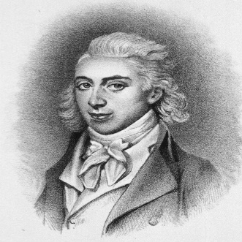

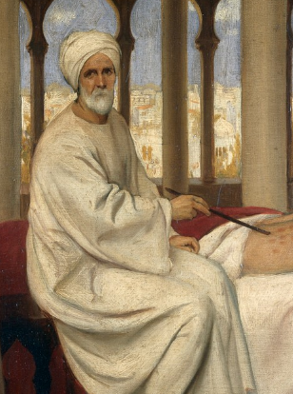
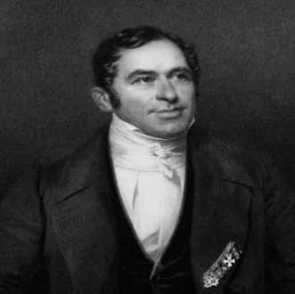
HISTORIQUE
IIe siècle
av. J.-C.
1803
1840
1000
1820
1
2
3
4
5
Le talmud Babylonien
Aboulcassis
John C. Otto
Johann Lukas Schönlein
1er traitement
La 1ère description de l'hémophilie
Transmis par des mères apparemment en bonne santé à leur fils,
traitée par la cautérisation
Héréditaire
Hémorragique
Touche les males
le 1er qui a donné le terme HÉMOPHILIE à cette maladie
1er succès de trt anti-hémophilique

Slide 17
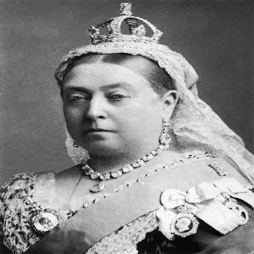
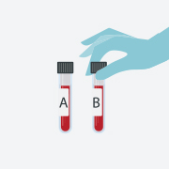
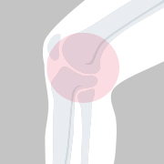

1853
1952
1892
1980
6
7
8
9
La connexion de KÖNIG
La maladie
de Christmas
Concentrés
plasmatiques purifiés
La maladie royale
l'hémophilie est retrouvée dans les familles royales à travers le continent.
les arthropathies sont secondaires à une hémorragie intra articulaire
Cette maladie est aujourd'hui appelée hémophilie B
Ont été obtenus par purification des facteurs de la coagulation en utlisant la lyophilisations

Slide 18
PHYSIOPATHOLOGIE
02:facteur circulant
03
03: variation physiologique
02
C’est un hétérodimères avec une chaîne lourde N terminal (domaines Al, A2, B), et légère c terminal (domaines A3, Cl et C2),
la naissance :entre 50 et 200 %
Grossesse: jusqu'à 500 %
Exercice physique: jusqu'à 250 %
04
FACTEUR
VIII
01
01: GÈNE
04: variation pathologique
situé à l'extrémité du bras long du chromosome X. 26 exons 25 introns.
Déficite:
Hémophilie A constitutionnel
Hémophilie A acquise
Déficit combiné en FVIII et FV
Maladies de Willebrand
Augmentation:
inflammation, pathologies hépatiques

Slide 19
PHYSIOPATHOLOGIE
02:facteur circulant
03
03: variation physiologique
02
C’est un protéine monocatinaire
La partie N-terminale comporte 12 résidus GLA, puis s'enchaînent deux domaines EGF (epidermal growth factor) et un site sérine-protéase (SP) dans la partie C-terminale
Nouveau-né: entre 20 et 80%.
Grossesse : 10 à 30%.
04
FACTEUR
IX
01
04: variation pathologique
01: GÈNE
Déficite:
Déficit constitutionnel
Déficits acquis en facteur IX
Augmentation:
accident ischémique transitoire
événement thromboembolique veineux
situe sur le bras long du chromosome X,
8 exons et 7 introns.

Slide 20
LA SEVÉRITE
Elle est basée sur la quantité d'activité du facteur de coagulation dans le sang , donc on peut classer la gravité de l'hémophilie A et B en légère, modérée ou sévère
Classification | Taux de facteur VIII dans le sang | Pourcentage des patients
Sévère | Moins de 1% de la normale | 50%
Modérée | 1 à 5% de la normale | 10 à 20%
Légère | 5 à 40% de la normale | 30 à 40%

Slide 21
LES SIGNES CLINIQUES
Les deux hémophilies A et B sont cliniquement identiques et la symptomatologie clinique dépend du taux de facteur de coagulation donc de la sévérité de l’hémophilie.
SÉVÈRE
MODÉRE
MINEURE
les hémorragies sont fréquentes et peuvent survenir sans notion de traumatisme évident,
Des hémarthroses répétées sur la même articulation provoque des arthropathie,
Des hématomes intramusculaires répété
des saignements de nez fréquents, des hématuries
saignements dans les intestins ou l’estomac
ne présentent habituellement pas d'épisodes hémorragiques spontanés mais plutôt suite à un traumatisme
la symptomatologie passe inaperçus ,elle ne sont diagnostiquées que plus tard dans leur vie, qu'elles soient adolescentes ou même adultes

Slide 22
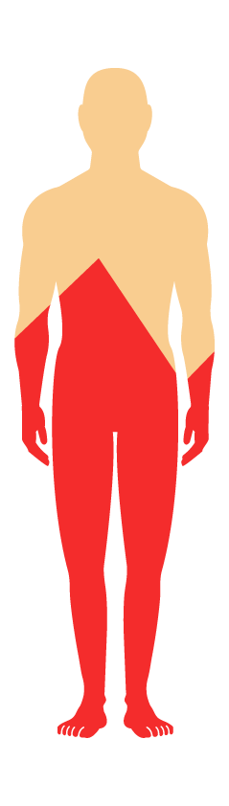




COMPLICATIONS
Il existe à coté des douleurs associées à l’hémophilie quatre complications fréquentes et graves :.
Les hémorragies
intracrâniennes
Les inhibiteurs
anti-facteurs
Complications infectieuses
post -transfusionnelles
Complications
de l’appareil locomoteur

Slide 23

DIAGNOSTICS
01: Anamnèse
01
La présence D’ATCDs personnels ou familiaux d’épisodes hémorragiques ou ACC
02: Examen clinique
Examin des membres ou du site de traumatisme
02
03
03: Diagnostic biologique
Temps de saignement (TS) et le taux de plaquettes normaux
TCK allongé avec un temps de quick normal
Affirmé par le dosage des facteurs VIII et IX
03: Analyse d’ADN
04
il est indispensable pour la détection des conductrices d’hémophilie et permet d’établir un diagnostic pré natal dans beaucoup de cas donc il n’apporte aucun élément pour le diagnostic d’hémophilie chez un sujet déjà atteint
05: Diagnostics différentiels
05
Un diagnostic différentiel avec la maladie de Von Willebrand doit être effectué

Slide 24
TRAITEMENTS
Il n’existe aucun traitement curatif de l’hémophilie. Les mesures thérapeutiques reposent avant tout sur la prévention des accidents hémorragiques
SANS
Produits plasmatiques
Produits recombinants
c’est le plasma frais conglé préparé par centrifugation de sang total ou bien un plasmaphérèse
ce sont des facteurs VIII et IX préparés après l’isolement des gènes correspondants par la génie génétique puis les cultiver
SANS
SANS
Traitements non substitutifs
TRT d’hémophilie avec inhibiteur
DESMOPRESSINE ( DDAVP)
Acide ε-Aminocaproïque (EACA)
L’ACIDE TRANEXAMIQUE
AVEC
Les agents by-passants:
Ce sont des concentrés dits « activés » (complexe prothrombiniques activés FEIBA®) ou facteur VII activé recombinant (Novo Seven®)
Lorsque le titre d’inhibiteurs est faible, il est possible d’administrer des doses élevées de concentrés de facteurs VIII ou IX pour saturer l’inhibiteur
NOUVEAU TRT
Nouvelle approche thérapeutique
Les FAH à demi-vie prolongée
Anti TFPI (Concizumab®)
Facteur Xa recombiné
Thérapie génique

Slide 25
LA PROPHYLAXIE
La prophylaxie consiste à injecter régulièrement 1 à 3 fois par semaine les facteurs VIII ou IX avant la survenue de saignements. Il s’agit d’un traitement préventif permettant une augmentation du taux de facteur circulant afin de prévenir les accidents hémorragiques.
1
La prophylaxie à court terme
ADMINISTRÉ PENDANT PLUSIEURS JOURS OU PLUSIEURS SEMAINES,
2
La prophylaxie à long terme
ADMINISTRÉ PENDANT UNE PÉRIODE PROLONGÉE, EN GÉNÉRAL PENDANT AU MOINS UN AN
I
PRIMAIRE
AVANT L'ÂGE DE 2 ANS OU DÉBUTÉE AVANT LA DEUXIÈME HÉMORRAGIE ARTICULAIRE OU LA TROISIÈME ET POURSUIVI AU MOINS JUSQU’À LA FIN DE L’ADOLESCENCE
II
SECONDAIRE
CONCERNE TOUS LES PAH, ENFANTS OU ADULTES, N’AYANT PAS BÉNÉFICIÉS D’UNE PROPHYLAXIE PRIMAIRE. DÉBUTE APRÈS AU MOINS 3 SAIGNEMENTS APRÈS L’ÂGE DE 2 ANS.

Slide 26
PARTIE THÉORIQUE
LA PRISE EN CHARGE

Slide 27
Pour améliorer la santé et la qualité de vie des personnes atteintes d’hémophilie, il convient notamment D’accorder la priorité à :
01
La prévention des hémorragies et des lésions articulaires
02
La prise en charge des saignements particulier en respectant les protocoles thérapeutiques et des conduits à tenir pour chaque situation
03
Les veines doivent être traitées avec précaution. Elles constituent le lien vital d’un hémophile
04
La prise en charge rapide des hémorragies qui doivent être localise et soignées le plus rapidement possible de préférence dans les deux heures.
05
La physiothérapie/rééducation pour l’amélioration et le rétablissement fonctionnels après des saignements musculosquelettiques pour éviter les complications articulaires,
06
RICE :peuvent réduire la quantité de médicaments requise.
07
La prise en compte de la santé psychosociale

Slide 28
LA PARTIE PRATIQUE

Slide 29
MATERIEL ET METHODES
Il s’agit d’une étude descriptive, rétrospective à partir des dossiers médicaux, des Registres d’hospitalisation de 26 patients hémophiles qui sont diagnostiqués, traités et suivis au sein du service hémato pédiatrie et CPS au niveau du CHU Tizi-Ouzou
Cette étude rétrospective a été réalisée sur des données recueillies dans les dossiers des malades pendant la période allant de 2000 à 2017.

Slide 30
MATERIEL ET METHODES
La compilation des données sur les dossiers nous a permis d’établir les critères d’inclusion et d’exclusion :
1
Critères d’inclusion
• Les malades âgés moins de 18 ans et suivie au seine service hémato pédiatrie et CPS.
• Les deux types d’hémophilie A et B sont concernées
• Tout l’hémophile quelque soit leur degré de sévérité
2
Cristaire d’exclusion
• Tous autre maladie hémorragique ;
• Déficit en autre facteur (FVII…) ou autre substance (fibrinogène…)

Slide 31
RESULTATS ET DISCUSSION
CARACTÉRISTIQUES ÉPIDÉMIOLOGIQUES
SEXE
TYPE
A
B
88,46 %
11,54 %
100% MASCULINS

Slide 32
RESULTATS ET DISCUSSION
CARACTÉRISTIQUES ÉPIDÉMIOLOGIQUES
SÉVÉRITÉ
MINEURE
SÉVÈRE
MODÈRE

Slide 33
RESULTATS ET DISCUSSION
CARACTÉRISTIQUES ÉPIDÉMIOLOGIQUES
L’ÉVOLUTION DU NOMBRE D’HÉMOPHILES

Slide 34
RESULTATS ET DISCUSSION
CARACTÉRISTIQUES ÉPIDÉMIOLOGIQUES
AGE DES PATIENTS
4 ans
7 ans
19,23%
7 ans
10 ans
30,77%
10 ans
13 ans
23,08%
13 ans
16 ans
15,38%
16 ans
19 ans
11,54%

Slide 35
RESULTATS ET DISCUSSION
CARACTÉRISTIQUES ÉPIDÉMIOLOGIQUES
LA CONSANGUINITÉ
CONSANGUINE
NON CONSANGUINE

Slide 36
RESULTATS ET DISCUSSION
CARACTÉRISTIQUES ÉPIDÉMIOLOGIQUES
ATCD FAMILLIAUX
2 SÉVÈRE
3 MODÉRE
2 MINEURE
SELON LA SEVERITE
ABSENCE D’ATCD
14 SÉVÈRE
3 MODÉRE
2 MINEURE
PRESENT DES ATCD

Slide 37
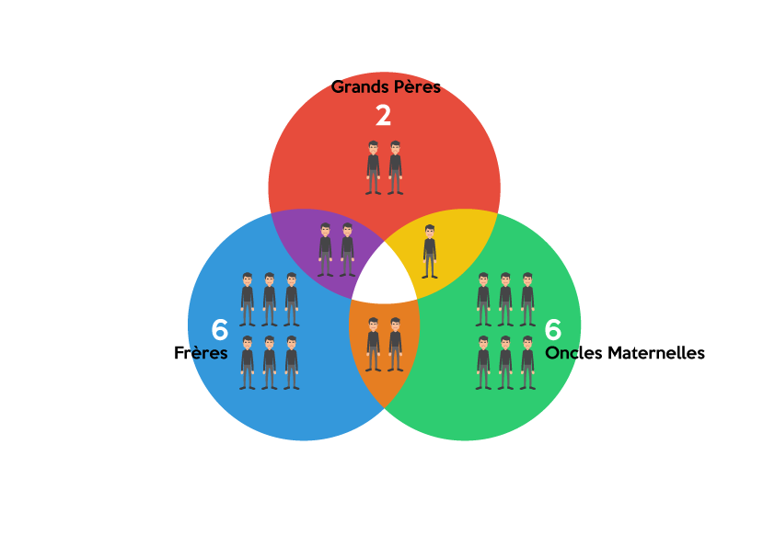
RESULTATS ET DISCUSSION
CARACTÉRISTIQUES ÉPIDÉMIOLOGIQUES
ATCD FAMILLIAUX
LES MEMBRE ATTEINTS
Les 19 hémophiles ayant des ATCDs familiaux sont répartis en 3 catégories :

Slide 38
RESULTATS ET DISCUSSION
CARACTÉRISTIQUES ÉPIDÉMIOLOGIQUES
L’AGE DE DÉCOUVERTE
SELON LA SEVERITE

Slide 39
RESULTATS ET DISCUSSION
CARACTÉRISTIQUES ÉPIDÉMIOLOGIQUES
L’AGE DE DÉCOUVERTE
SELON LA PRESENCE OU L’ABSENCE DES ATCD

Slide 40
RESULTATS ET DISCUSSION
CARACTÉRISTIQUES ÉPIDÉMIOLOGIQUES
LA CIRCONSTANCE DE DÉCOUVERTE
BILAN D’ANNALYSE
HÉMATOME
CIRCONCISION
ECCHYMOSES
SYNDROME HÉMORRAGIQUE

Slide 41
RESULTATS ET DISCUSSION
CARACTÉRISTIQUES ÉPIDÉMIOLOGIQUES
NOMBRE D’HOSPITALISATION SELON LA SÉVÉRITE

Slide 42
RESULTATS ET DISCUSSION
LES COMPLICATION

Slide 43
RESULTATS ET DISCUSSION
LA PRISE EN CHARGE

Slide 44
CONCLUSION ET RECOMMANDATIONS
1
Mise en place d’un système de traçabilité dans les services de soins par :
Système informatique hospitalier
Fiche
De renseignements
Le dossier
de soin
Cahier personnel de suivi de l’hémophile

Slide 45
CONCLUSION ET RECOMMANDATIONS
2
Assurer une meilleure éducation thérapeutique (ETP)
3
Améliorer et assurer une meilleure prise en charge à domicile (l’assurance des traitements nécessaire…) pour minimiser le nombre d’hospitalisation qui peuvent etre survenue
4
La circoncision sans bilan préalable peut être mortelle ; donc un bilan pré circoncision doit être obligatoire et systémique.
5
Ouverture des centres de traitement des hémophiles (CTH)
6
Etablir des protocoles thérapeutiques et des conduits à tenir pour chaque situation (interventions chirurgicales…) par un comité scientifique entre les médecins cliniciens et médecins biologiste.

Slide 46
CONCLUSION ET RECOMMANDATIONS
7
Il faut aussi assurer un financement suffisant pour déposer suffisamment d’accessoires, de fongibles médicaux et de médicaments pour répondre aux besoins des patients.
8
Assurer une couverture sanitaire et des ressources humaines suffisante ainsi d’augmente la capacité d’accueil les hémophiles tout ça pour une meilleure prise en charge.
9
La création d’une organisation nationale des hémophiles pour le but d’une meilleure organisations et prise en charge en Algérie

Slide 47
CONCLUSION ET RECOMMANDATIONS
10
Proposer un system d’immatriculation:
ANNÉE DE DÉCOUVERTE
WILAYA
DE PATIENT
L’ORDRE
DE PATIENT
SÉVÉRITÉ
TYPE
A
S
1
8
1
5
0
0
0
1

Slide 48
MERCI

